Slide 1
Entendiendo los métodos HTTP: GET y POST
Desarrollo Web en Entorno Servidor

Slide 2
Herramientas
Para realizar llamadas de métodos HTTP usaremos las siguientes herramientas:
cURL
Navegador Web: Inspector de código
Postman

Slide 3
cURL
cURL es una herramienta software, utilizada en la consola de comandos del sistema operativo, que permite obtener y enviar datos mediante diversos protocolos Web.
Estos protocolos pueden ser HTTP, HTTPS, FTP, FTPS, etc.
Es una herramienta muy potente que permite descargar ficheros o bajarse páginas web enteras, incluso de forma recursiva.
Veremos un ejemplo de cómo usar este comando sobre el protocolo HTTP para hacer peticiones GET y recuperar tanto una página completa como datos en formato JSON.
Guía rápida de cURL

Slide 4
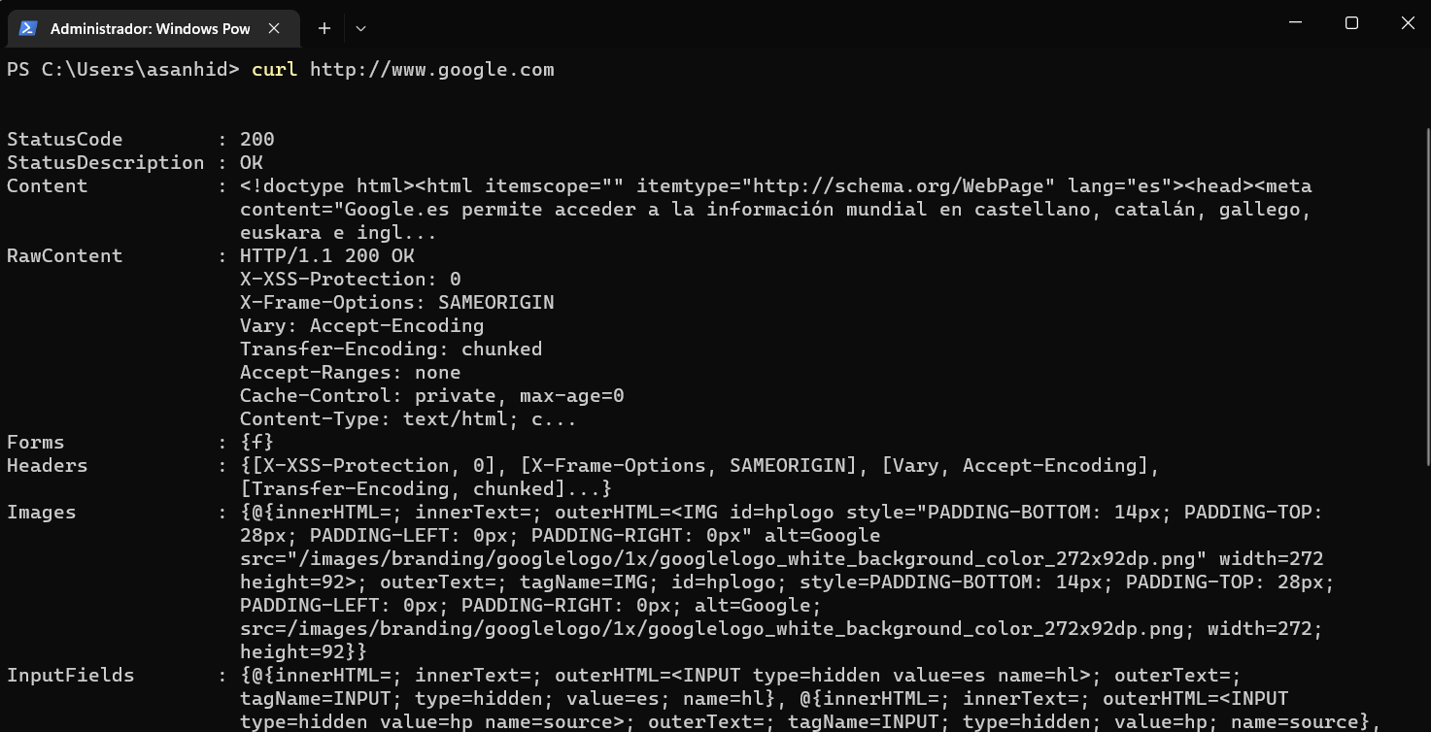
cURL
Método GET para obtener el contenido de una página:

Slide 5
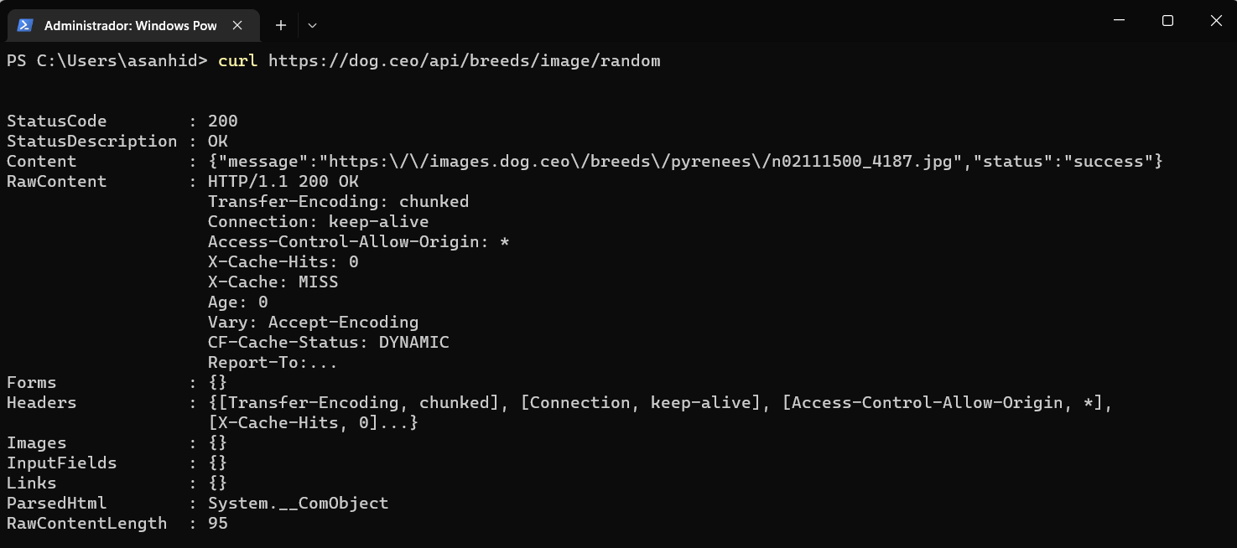
cURL
Método GET para obtener datos JSON de una API sencilla

Slide 6
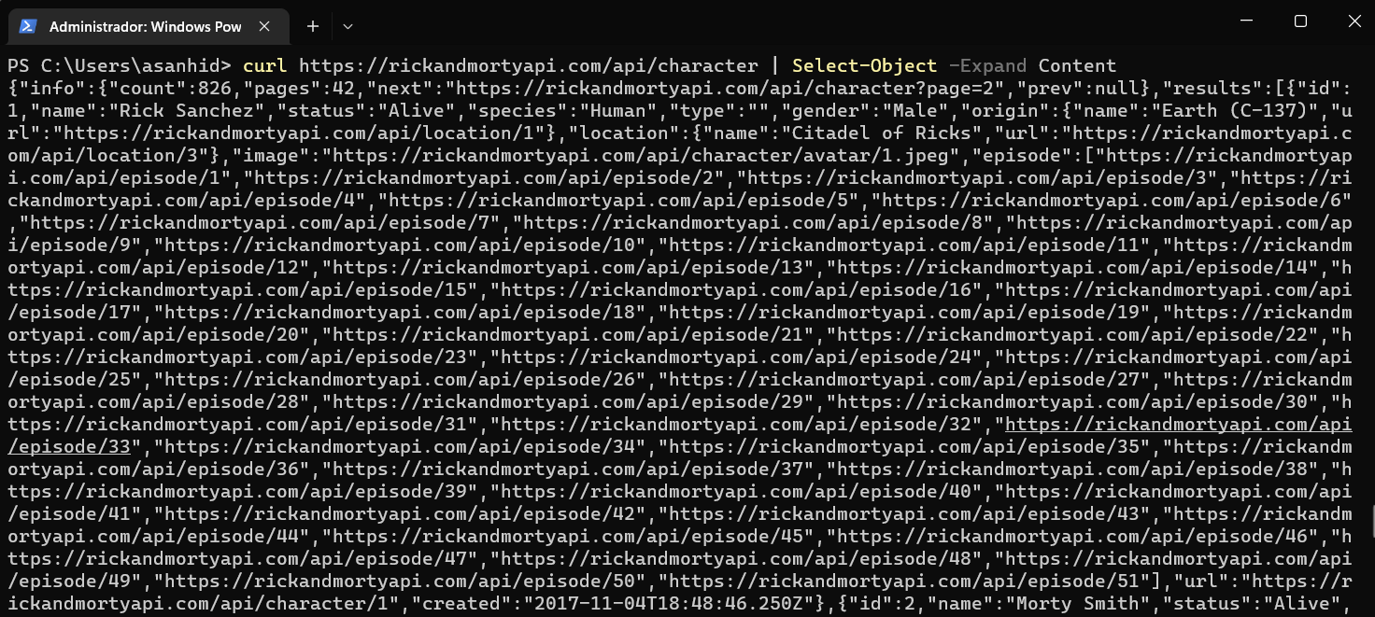
cURL
Método GET para obtener datos JSON de una API con más contenido

Slide 7
Inspector de Código de un Navegador Web
El inspector de código es una herramienta que incorporan algunos navegadores y que permite a los desarrolladores observar en profundidad el comportamiento de una página web.
En una página web, las peticiones a métodos GET y POST se realizan mediante elementos <form> en HTML o mediante Javascript (XMLHttpRequest o fetch)
En el siguiente ejemplo se usa el inspector de Firefox, pero el funcionamiento en otros navegadores es muy similar.
Al igual que con cURL, vamos a observar como el navegador realiza peticiones GET (obteniendo páginas web o datos en formato JSON) o peticiones POST.

Slide 8
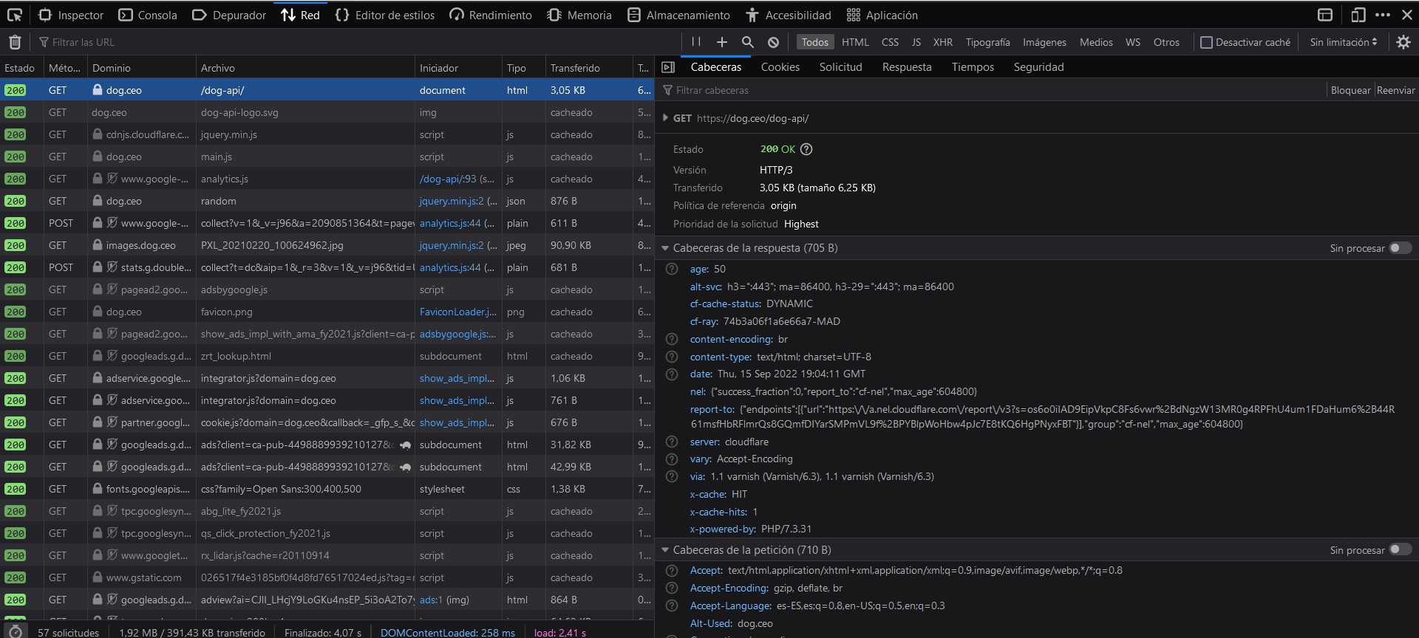
Inspector de Código de un Navegador Web
Petición GET del contenido de una página (Cabeceras):

Slide 9
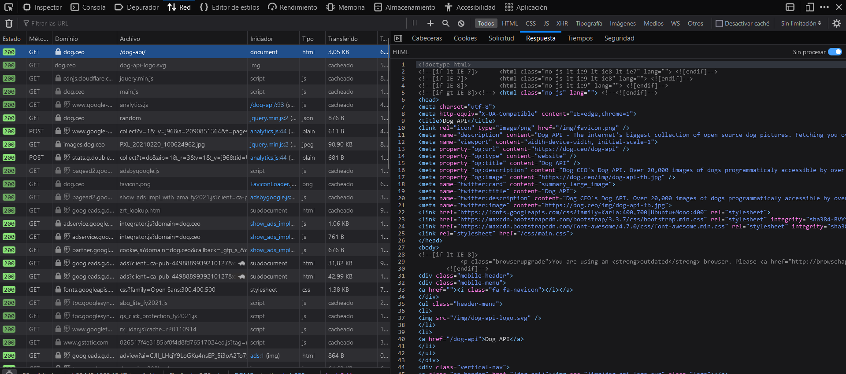
Inspector de Código de un Navegador Web
Petición GET del contenido de una página (Contenido):

Slide 10
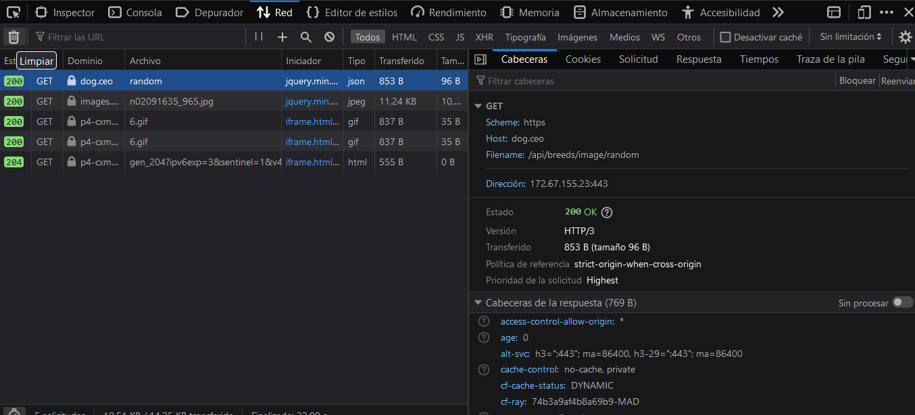
Inspector de Código de un Navegador Web
Petición GET de los datos que ofrece la API anterior (Cabeceras):

Slide 11
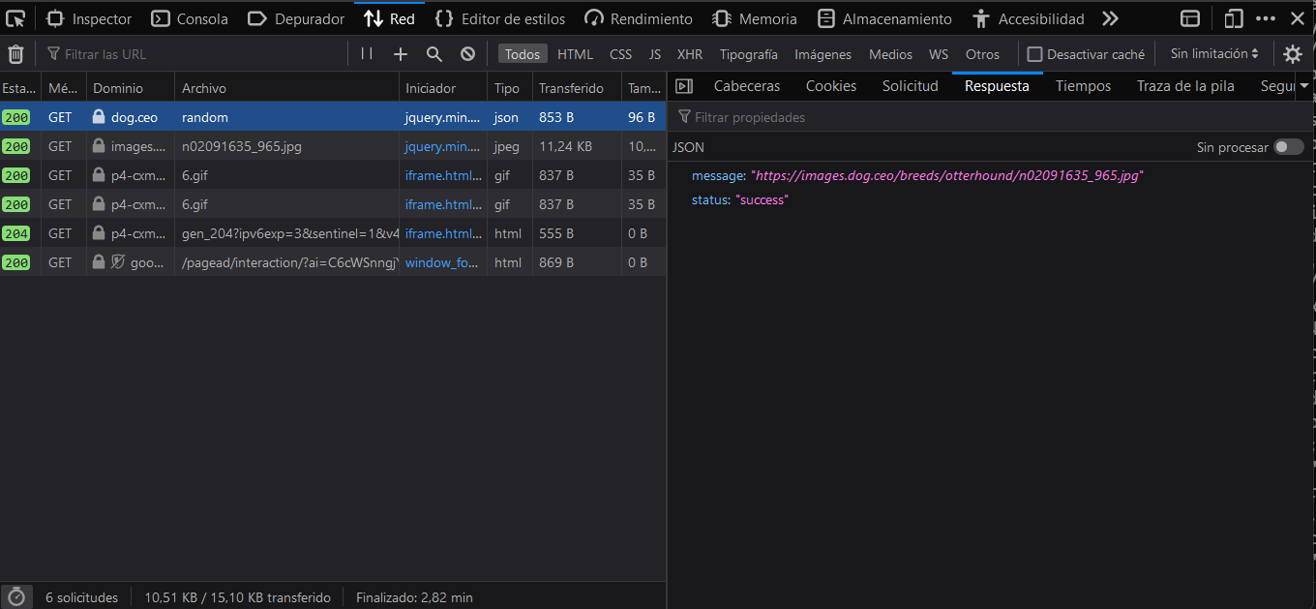
Inspector de Código de un Navegador Web
Petición GET de los datos que ofrece la API anterior (Contenido):

Slide 12
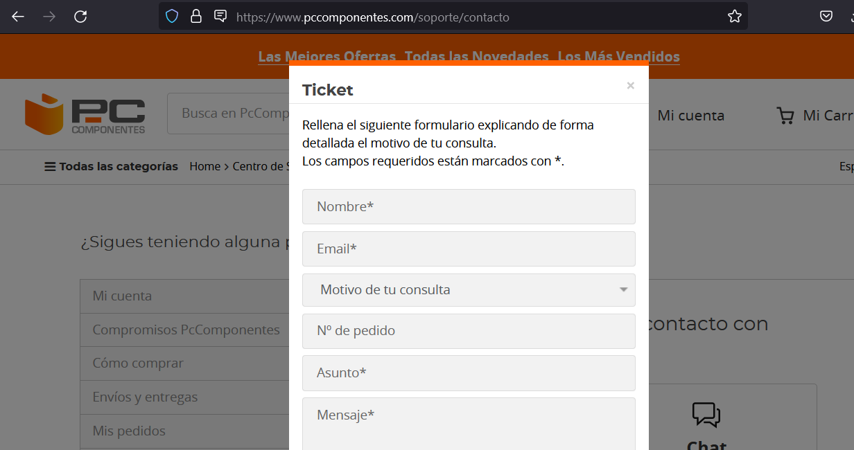
Inspector de Código de un Navegador Web
Petición POST de un formulario de contacto de una web:

Slide 13
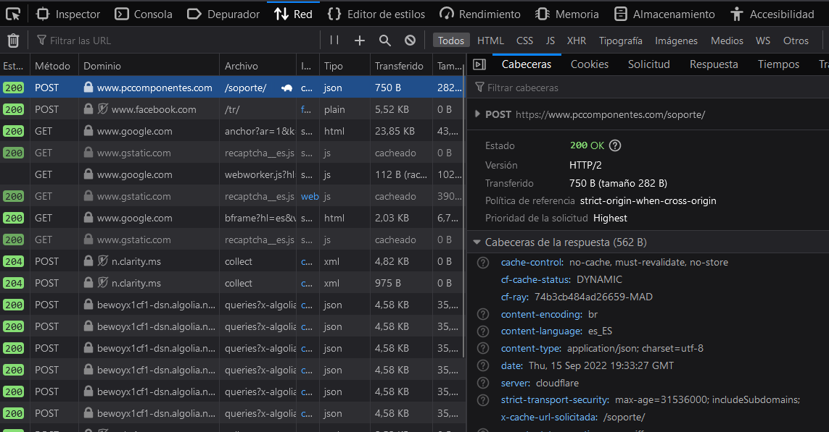
Inspector de Código de un Navegador Web
Petición POST de un formulario de contacto de una web (Cabeceras):

Slide 14
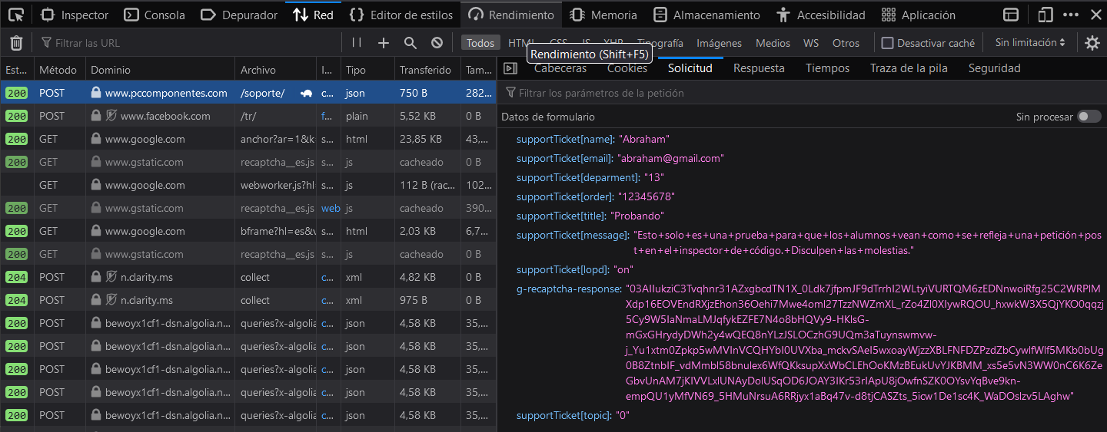
Inspector de Código de un Navegador Web
Petición POST de un formulario de contacto de una web (Solicitud):

Slide 15
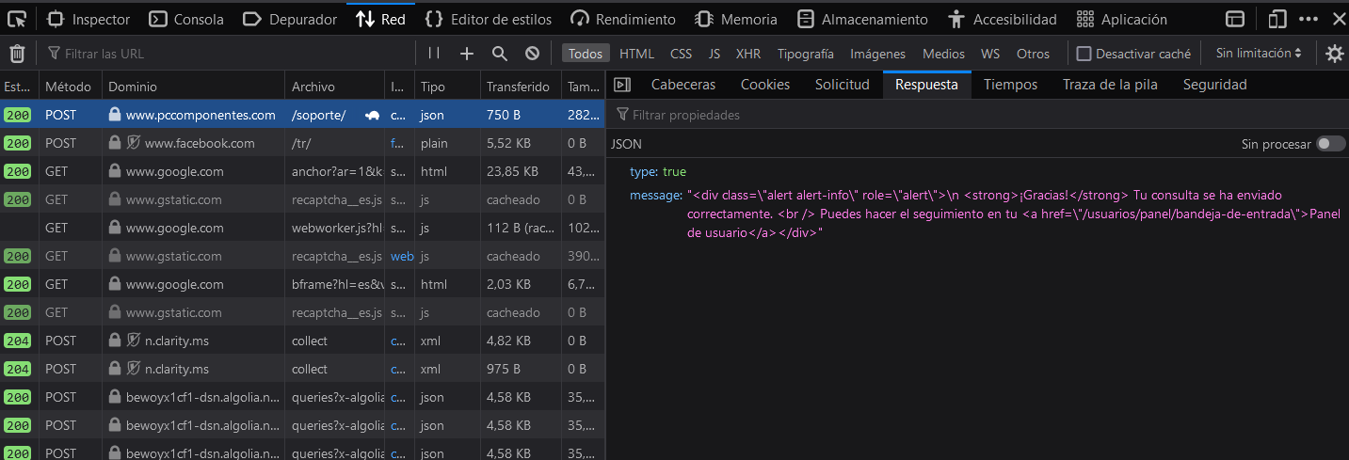
Inspector de Código de un Navegador Web
Petición POST de un formulario de contacto de una web (Respuesta):

Slide 16
Postman
El inspector de código es una herramienta que incorporan algunos navegadores y que permite a los desarrolladores observar en profundidad el comportamiento de una página web.
En el siguiente ejemplo se usa el inspector de Firefox, pero el funcionamiento en otros navegadores es muy similar.
Al igual que con cURL, vamos a observar como el navegador realiza peticiones GET (obteniendo páginas web o datos en formato JSON) o peticiones POST.
Esta herramienta se puede usar en su versión de escritorio o como extensión para algún navegador como Chrome.

Slide 17
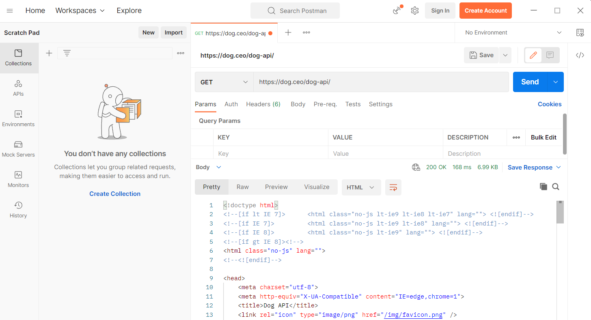
Postman
Petición GET del contenido de una página (Contenido):

Slide 18
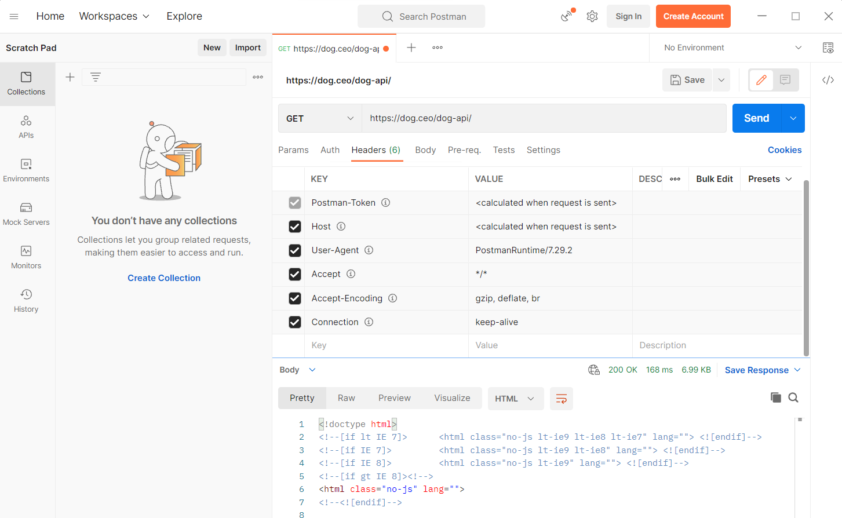
Postman
Petición GET del contenido de una página (Cabeceras):

Slide 19
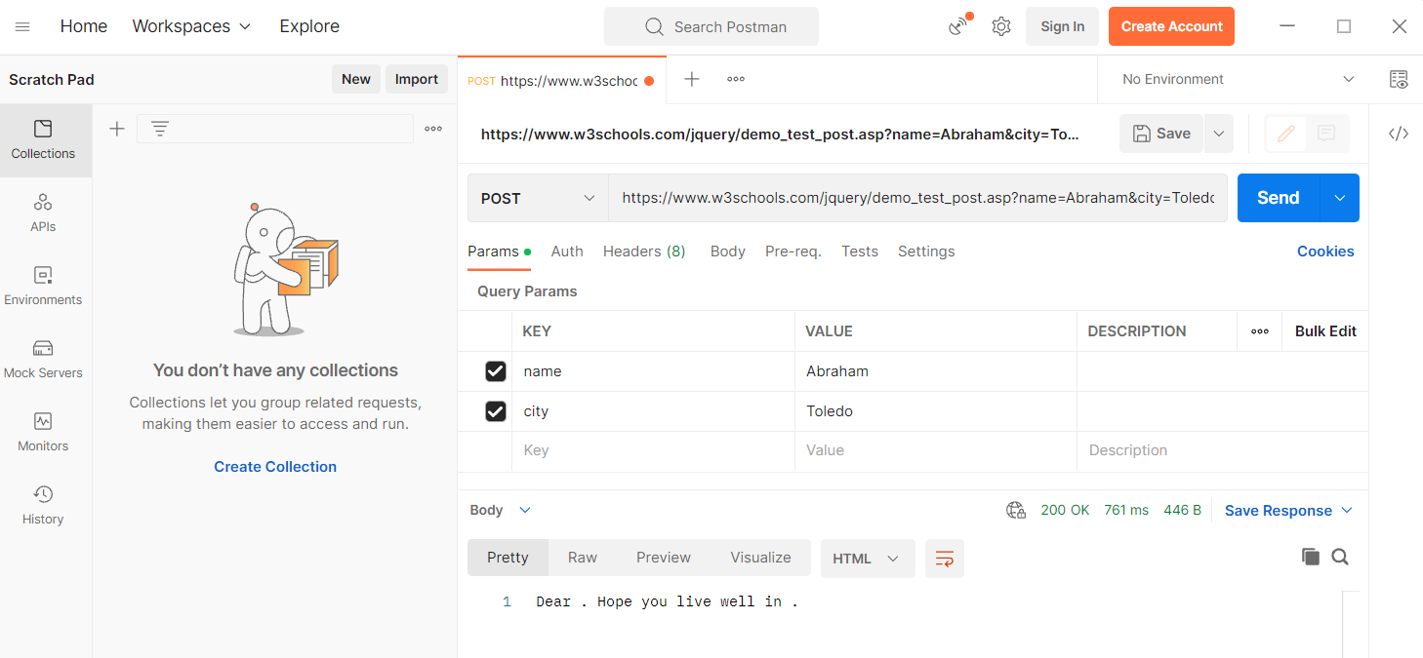
Postman
Petición POST de un formulario simple

Slide 20
Ejercicios
Realizar las siguientes acciones relacionadas con los métodos HTTP vistos.
Se han de tomar las capturas suficientes para poder documentar todo el proceso.
Petición GET con cURL a una API que retorne datos en formato JSON. Se ha de visualizar todo el contenido de la respuesta.
Visualizar una petición POST en el inspector de código de un navegador, mostrando cabeceras, solicitud y respuesta.
Utilizar Postman para realizar una petición GET del contenido de una página web.

